Slide 1

Chương 3
Mạng chuyển mạch gói
3.3 Định tuyến trong mạng chuyển mạch gói
<number>/18

Slide 2
Định tuyến trong Packet Networks
1
3
6
4
2
Node
(switch or router)
5
3 tuyến kết nối (routes) từ 1 tới 6:
  1-3-6, 1-4-5-6, 1-2-5-6
Tuyến nào “tốt nhất”?
  Các tiêu chí: Trễ nhỏ nhất? Số chặng ít nhất? Băng thông lớn nhất? Chi phí thấp nhất? Tin cậy nhất? ➔ Cần thuật toán định tuyến
<number>/18

Slide 3
Yêu cầu đối với thuật toán định tuyến
Đáp ứng nhanh khi có thay đổi
  Cấu hình hay băng thông, nghẽn
  Xác định nhanh các router tạo nên tập hợp các tuyến
Tối ưu
  Mức độ sử dụng tài nguyên, độ dài đường
Mạnh (robustness)
  Làm việc được trong điều kiện tải cao, nghẽn mạch, hỏng hóc thiết bị, triển khai nhầm….
Đơn giản
  Thực hiện phần mềm hiệu quả, tải xử lý nhỏ
<number>/18

Slide 4
Định tuyến Tập trung hay Phân tán
Định tuyến Tập trung
  Nút trung tâm xác định tất cả các tuyến
  Tất cả thông tin trạng thái được truyền về nút trung tâm
  Gặp phải vấn đề thích nghi với thay đổi cấu hình thường xuyên
  Khả năng mở rộng khó
Định tuyến Phân tán
  Các router xác định tuyến sử dụng thuật toán phân tán
  Thông tin trạng thái trao đổi bởi các routers
  Thích nghi với cấu hình và các thay đổi khác
  Mở rộng tốt hơn
<number>/18

Slide 5
Định tuyến Tĩnh và Định tuyến Động
Định tuyến Tĩnh
  Thiết lập nhân công, không thay đổi; yêu cầu quản trị
  Hoạt động khi lưu lượng xác định trước & mạng đơn giản
  Sử dụng để bỏ qua một số tuyến do thuật toán động đặt
Định tuyến Động
  Thích nghi với thay đổi về trạng thái mạng
  Tự động
  Tính toán tuyến dựa trên thông tin trạng thái mạng nhận được
<number>/18

Slide 6
Định tuyến trong Virtual-Circuit Packet Networks
1
2
7
1
8
B
3
A
3
6
5
1
5
4
2
VCI
Host
4
3
5
Switch or router
2
C
5
6
D
2
Tuyến xác định trong quá trình thiết lập kết nối
Bảng định tuyến trong switches thực hiện chuyển tiếp theo tuyến đã chọn
<number>/18

Slide 7
Bảng Định tuyến trong
VC Packet Networks
Node 3
Incoming Outgoing
Node 1
Node VCI Node VCI
Node 6
Incoming Outgoing
1 2 6 7
Incoming Outgoing
Node VCI Node VCI
1 3 4 4
Node VCI Node VCI
A 1 3 2
4 2 6 1
3 7 B 8
A 5 3 3
6 7 1 2
3 1 B 5
3 2 A 1
6 1 4 2
B 5 3 1
3 3 A 5
4 4 1 3
B 8 3 7
Node 4
Incoming Outgoing
Node VCI Node VCI
Node 2
2 3 3 2
Node 5
Incoming Outgoing
3 4 5 5
3 2 2 3
Incoming Outgoing
Node VCI Node VCI
5 5 3 4
Node VCI Node VCI
C 6 4 3
4 5 D 2
4 3 C 6
D 2 4 5
Example: VCI from A to D
  From A & VCI 5 → 3 & VCI 3 → 4 & VCI 4
  → 5 & VCI 5 → D & VCI 2
<number>/18

Slide 8
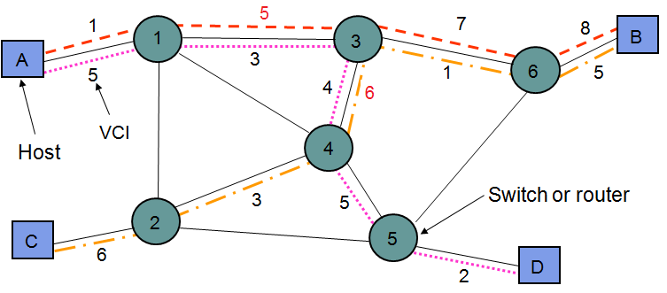
Thay đổi 2 số đo: (màu đỏ)
a./ Bảng định tuyến tại nút nào sẽ thay đổi?
b./ Hãy cập nhật lại bảng định tuyến tại các nút mạng.
<number>/18

Slide 9
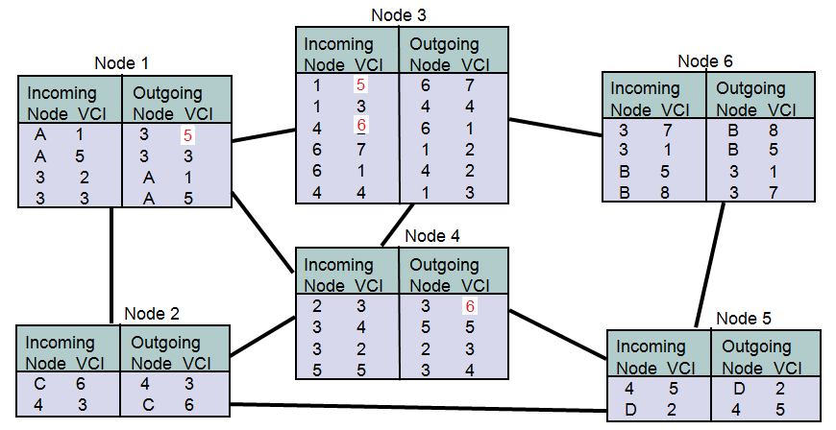
<number>/18

Slide 10
Bảng Định tuyến trong
Datagram Packet Networks
Node 3
Node 1
Destination Next node
Node 6
Destination Next node
1 1
Destination Next node
2 2
2 4
1 3
3 3
4 4
2 5
4 4
5 6
3 3
5 2
6 6
4 3
6 3
5 5
Node 4
Destination Next node
1 1
Node 2
2 2
Node 5
Destination Next node
3 3
5 5
Destination Next node
1 1
6 3
1 4
3 1
2 2
4 4
3 4
5 5
4 4
6 5
6 6
<number>/18

Slide 11
Định tuyến Đặc biệt
Đánh tràn (Flooding)
  Sử dụng khi thiết lập mạng
  Chức năng: lan truyền thông tin tới các nút
Đánh lệch (Deflection Routing)
  Cố định, thủ tục định tuyến đặt trước
  Không tổng hợp tuyến
<number>/18

Slide 12
Flooding (đánh tràn)
Gửi một packet tới tất cả các nút trong mạng
Không có bảng định tuyến
Sử dụng khi cần quảng bá packet tới tất cả các nút (VD: lan truyền thông tin trạng thái link)
Giải pháp
Gửi packet tới tất cả các ports trừ port tới
Số lượng packet truyền tăng theo hàm mũ
<number>/18

Slide 13
1
3
6
4
2
5
Đánh tràn từ Nút 1: truyền trên Chặng 1 → 3 packets
<number>/18

Slide 14
1
3
6
4
2
5
Đánh tràn từ Nút 1: truyền trên Chặng 2 → 7 packets
<number>/18

Slide 15
1
3
6
4
2
5
Đánh tràn từ Nút 1: truyền trên Chặng 3 → 15 packets
<number>/18

Slide 16
Flooding Giới hạn
Số packets truyền sau mỗi chặng tăng theo hàm mũ, có thể gây tắc nghẽn mạng
Giải pháp giới hạn số packets
  Trường Time-to-Live ở mỗi packet giới hạn số chặng tới một đường kính nhất định
  Mỗi switch bổ sung ID của nó trước khi flooding; loại bỏ truyền lặp
  Trạm nguồn đặt số thứ tự ở mỗi packet; switch ghi lại địa chỉ nguồn và số thứ tự và loại bỏ truyền lặp
<number>/18

Slide 17
Deflection Routing (đánh lệch)
Nút mạng chuyển packets tới cổng lựa chọn (prefferd port)
Nếu cổng lựa chọn (preferred port) bận, đánh lệch packet tới port khác
Làm việc tốt với các cấu hình thông thường (regular topology)
  Mạng Manhattan street
  Mảng vuông của các nút
  Nút được ký hiệu (i,j)
  Hàng chạy một chiều
  Cột chạy 1 chiều
Hoạt động không cần buffer (bufferless)
  Đề xuất cho mạng optical packet
<number>/18

Slide 18
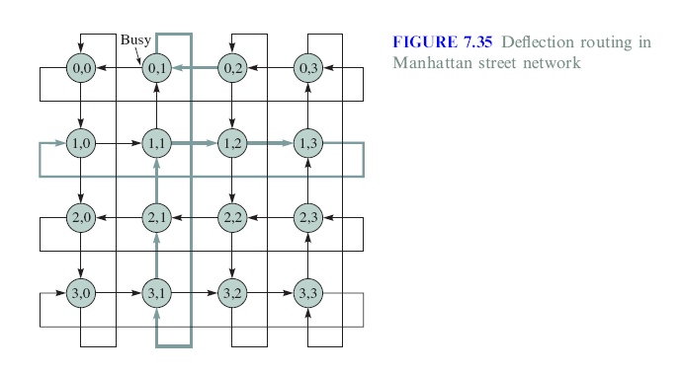
Ví dụ về định tuyến Deflection
<number>/18

